Slide 1
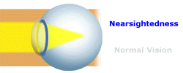
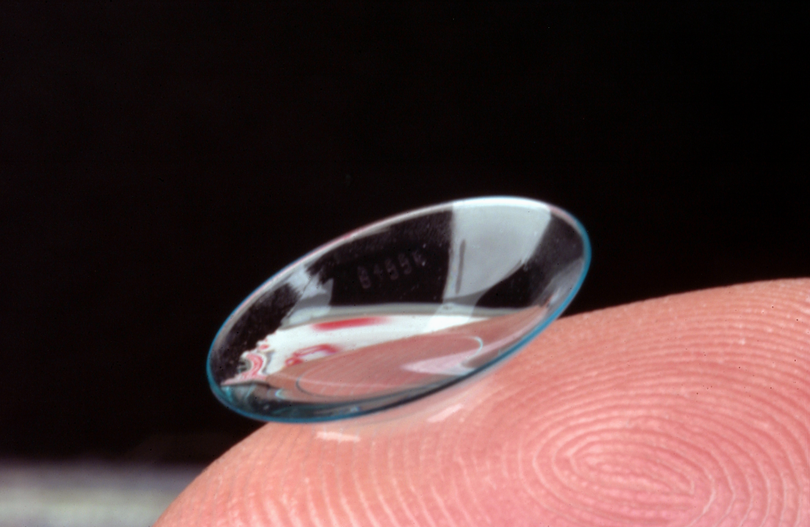
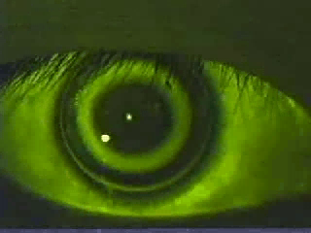


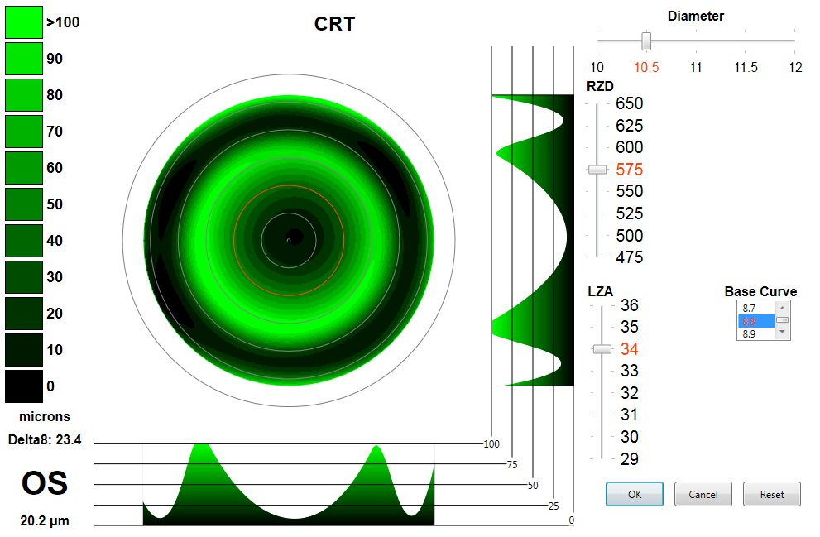
Добро пожаловать на Семинар и Сертификационный тест по подбору и прописыванию Орто-кератологических линз Paragon CRT®
Ken Kopp,
Paragon Vision Sciences
Notes:
Добро пожаловать на Семинар и Сертификационный тест по подбору и прописыванию ортокератологических линз Paragon CRT®. Вам будет дана информация, необходимая для правильного подбора и прописывания линз Paragon CRT®. Мы обсудим конструкцию линз, выбор пациентов, подбор первой пробной линзы, оценку положения линзы, пути оптимизации положения линз.

Slide 2

Данный тест подготовлен для вас старшим консультантом компании Парагон
Кеном Коппом.
Notes:
Вы также можете задать вопросы консультанту компании Парагон Аверьяновой Оксане Сергеевне, к.м.н., через раздел сайта «Задать вопрос» http://www.ailas.com.ua/servises/response.html либо связаться с консультантом компании Парагон по следующему адресу: consultation@paragonvision.com .

Slide 3
Сертификат FDA
13 июня 2002
компания Paragon Vision Sciences получила
Сертификат FDA для использования линз
Paragon CRT® для ночного ношения с целью
Рефракционной Терапии Роговицы
Рефракционная терапия линзами Парагон возможна для коррекции миопии до -6.00D
Без астигматизма, или с астигматизмом до -1.75D
Без возрастных ограничений.
Линзы специального дизайна Dual-axis позволяют корригировать роговичный астигматизм до -3.5Д
Notes:
Ортокератологические линзы Paragon CRT – это первые линзы для ночного ношения, которые получили одобрение Комиссии Конгресса США по пищевым продуктам и медицинским технологиям. Это разрешение было выдано 3 июня 2002 года.
В действительности жёсткие линзы из материала Пафлюфкон, из которого изготовлены ортокератологические линзы Paragon CRT 100, получили разрешение FDA на 7 дней непрерывного ношения.

Slide 4
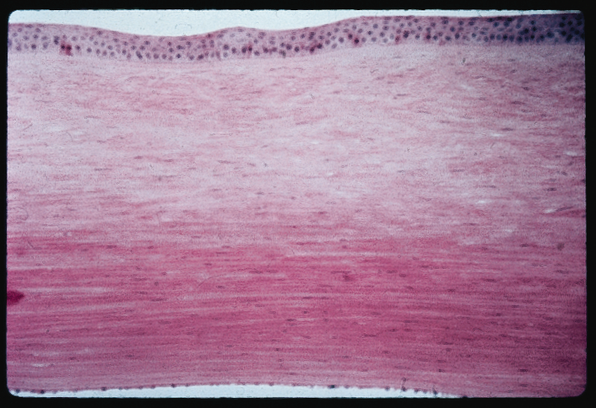
Нормальная Роговица Человека
Слой Толщина
Центре Роговицы
Эпителий 50 Микрон
Боуменова Мембрана 10 Микрон
Строма 465 Микрон
Десцеметова Мембрана 10 Микрон
Эндотелий 5 Микрон
Общая Толщина около 540 Микрон
.54 mm
Notes:
Многочисленные экспериментальные и клинические исследования показали, что единственный слой роговицы, на который оказывают воздействие ночные линзы Paragon – это поверхностный эпителий роговицы. Благодаря изменению конфигурации эпителия и происходит изменение формы поверхности роговицы. Из этого становится понятно, что толщина эпителия роговицы человека в центральной зоне, составляющая около 50 микрон, является ограничивающим фактором, т.е. определяет максимальные возможности безопасной ортокератологической коррекции. Известно, что коррекции близорукости в 1.0Д достигается за счёт изменения толщины роговицы на 6 мкм.

Slide 5
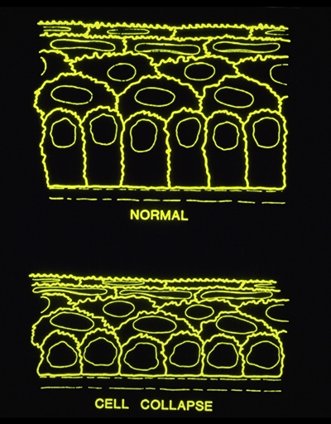
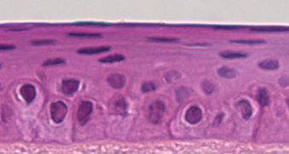
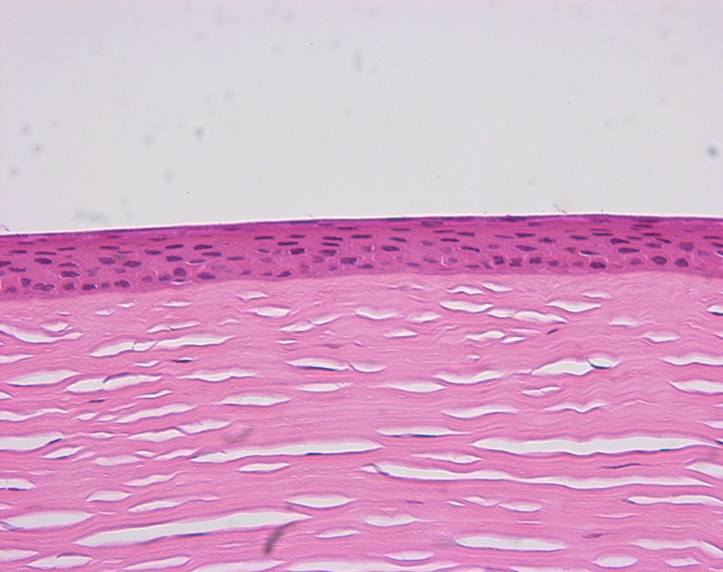
Компрессия или Перераспределение?
Нормальный
Спрессованный
Notes:
Что же происходит при ночном ношении линзы? Первоначальная теория гласила, что эпителий перераспределяется между зонами. Более детальные исследования не подтвердили это. В действительности в одних зонах эпителий спрессовывается более плотно, в других – нет. При этом, жидкость из спрессованных клеток перераспределяется в зоны не спрессованного эпителия и поглощается ими, увеличивая толщину эпителия в этих зонах. Данные изменения четко видны при сравнении топограмм поверхности роговицы до начала терапии, и в результате её.

Slide 6
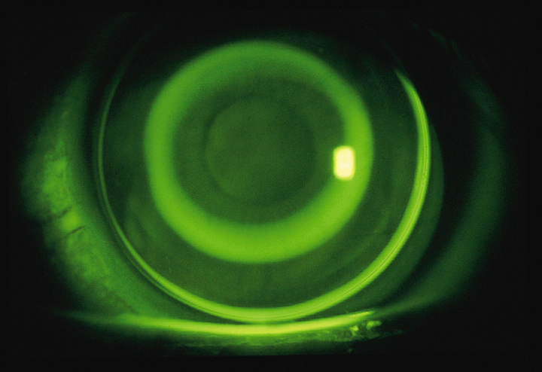
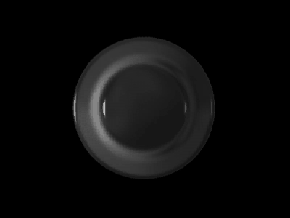
Конструкция Линзы
Paragon CRT
Оптическая Зона 6 mm (фиксир.)
Возвратная Зона 1 mm (фиксир.)
Опорная Зона
Эллипсоидный Край (фиксир.)
Общий Диаметр (ØД)
Лечебная Зона
ØД
Notes:
Начнем с конструкции линз Paragon CRT. Есть 3 взаимно изменяемых зоны линзы. Изменения параметров этих зон дает возможность контролировать положение линзы и ее воздействие на поверхность роговицы. Зоны от центра к периферии линзы: Лечебная (Оптическая) зона, диаметр зоны фиксирован – 6 мм; Возвратная зона, фиксированный диаметр – 1 мм; Опорная зона. Наиболее часто используемый общий диаметр линз – 10.5 мм. При необходимости изменить общий диаметр линзы меняется и диаметр Опорной зоны.

Slide 7
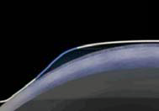
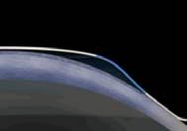
Конструкция Линзы Paragon CRT
Базовая кривизна (Терапевтическая зона) измеряется в мм. радиуса кривизны. (Base Curve = BC)
Глубина Возвратной зоны измеряется в микронах.
(Return Zone Depth = RZD)
Угол наклона опорной зоны измеряется в отрицательных угловых градусах.
(Landing Zone Angle = LZA)
Base Curve
(Базовая кривизна (Терапевтическая зона)
Глубина Возвратной зоны
Угол наклона опорной зоны
Notes:
Все три зоны линзы показаны на этом слайде.

Slide 8
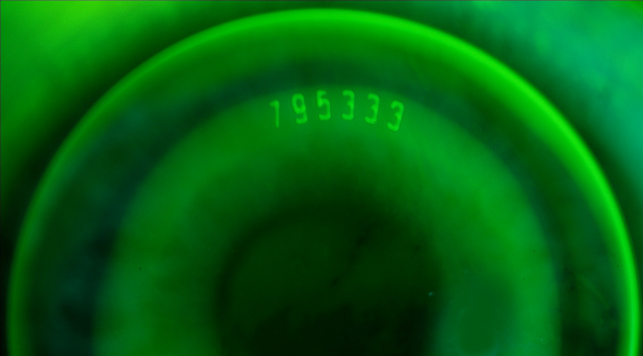
Каждая Линза Имеет Лазерную Маркировку Параметров
Everted Image
Notes:
Лазерная маркировка на обратной стороне линзы дает возможность при повторных осмотрах пациента легко определить правильность использования линз (соответствие правой и левой линз), а так же при подборе линз из набора проверить правильность раскладки линз по ячейкам. Первые две цифры характеризуют Базовую кривизну; следующие две – Глубину возвратной зоны; последние две – Угол наклона Опорной зоны. Наличие маркировки также свидетельствует об оригинальности линзы.

Slide 9
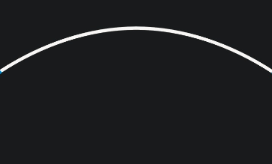

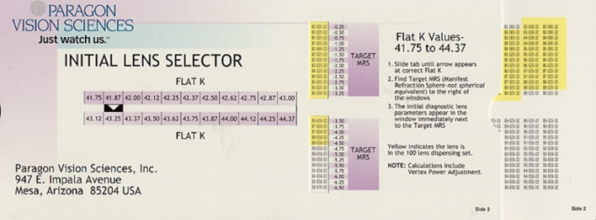
Выбор Базовой Кривизны
Базовая кривизна
(Терапевтическая зона)
Базовая кривизна
(или Терапевтическая зона)
Исключительно расчетная величина. Рассчитывается по номограмме
(Initial lens Selector)
Определяет «активность» линзы.
Базовая кривизна НИКОГДА не меняется для посадки линзы.
Notes:
Базовая кривизна (ВС) определяет степень нарушения рефракции, которую данная линза может откорректировать. Номограмма дает возможность легко подобрать параметры линзы по данным клинической рефракции и кривизны роговицы в каждом конкретном случае.
В отличие от других видов жестких газопроницаемых линз, в линзах Paragon CRT, BC никогда не меняется для оптимизации посадки линзы.
Вы будете снабжены специальными номограммными линейками и электронным селектором для выбора исходной рекомендованной линзы.

Slide 10
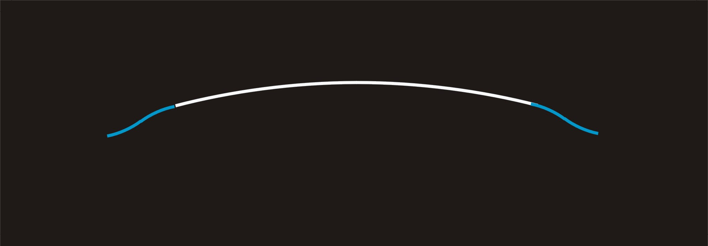
Конструкция Линзы Paragon CRT
RZD
Base Curve
Optic Zone
Landing Zone
Return Zone
OAD
Глубина Возвратной Зоны
Return Zone Depth = RZD
Notes:
Следующая зона – Возвратная зона, или Реверсивная зона, как ее называют в ортокератологических линзах другого дизайна.

Slide 11
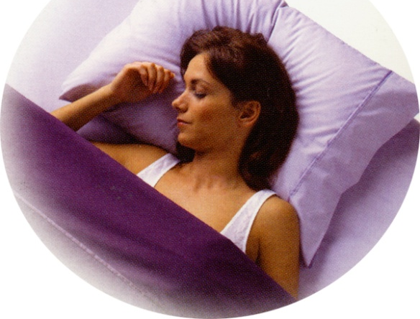
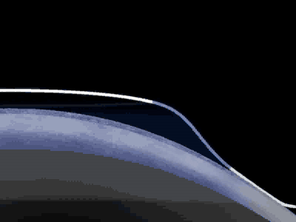
Глубина Возвратной Зоны (RZD) в Микронах изменяется с шагом в 25 микрон
RZD 600
RZD 575
RZD 550
RZD 525
Глубже
Площе
Возвратная зона контролирует взаимоотношение поверхностей линзы и роговицы, и является основным параметром, определяющим центрацию линзы, посредством изменения ее сагиттальной глубины.
Notes:
Взаимодействие передней поверхности роговицы и задней поверхности линзы контролируется Глубиной Возвратной зоны (RZD).
RZD меняется с шагом в 25 микрон. На примере видно как меняется общая сагиттальная глубина линзы при изменении RZD. Чем меньше величина RZD, тем меньше общая сагиттальная глубина линзы, и тем ближе задняя поверхность BC к поверхности роговицы в ее центре. Чем больше RZD, тем глубже линза, и тем дальше ВС от поверхности роговицы.

Slide 12
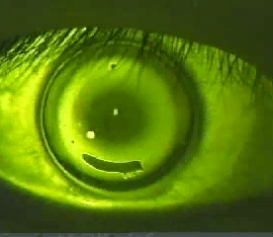
Глубина Возвратной Зоны (RZD)
Изменяет Сагиттальную Глубину
575 RZD
550 RZD
Точный Контроль Процесса Лечения (Коррекции)
обеспечивается Технологией Подобия (пространственной близости)
Proximity Control Technology™
Notes:
Этот слайд показывает изменение конфигурации слоя слезы под линзой при изменении RZD от 575 до 550 микрон. Контроль эффективности (интенсивности) воздействия линзы осуществляется, в основном, за счет изменения Глубины Возвратной Зоны. Линзы Paragon CRT – единственные линзы, у которых можно изменять общую сагиттальную глубину за счет Глубины Возвратной Зоны и Угла Наклона Опорной Зоны, не изменяя радиус Базовой кривизны (BCR). Разработка Технологии Контроля Подобия (пространственной близости) принадлежит компании Парагон. Эта технология обеспечивает высокое зрение пациента в линзах(!!) и прецизионность воздействия на роговицу.

Slide 13
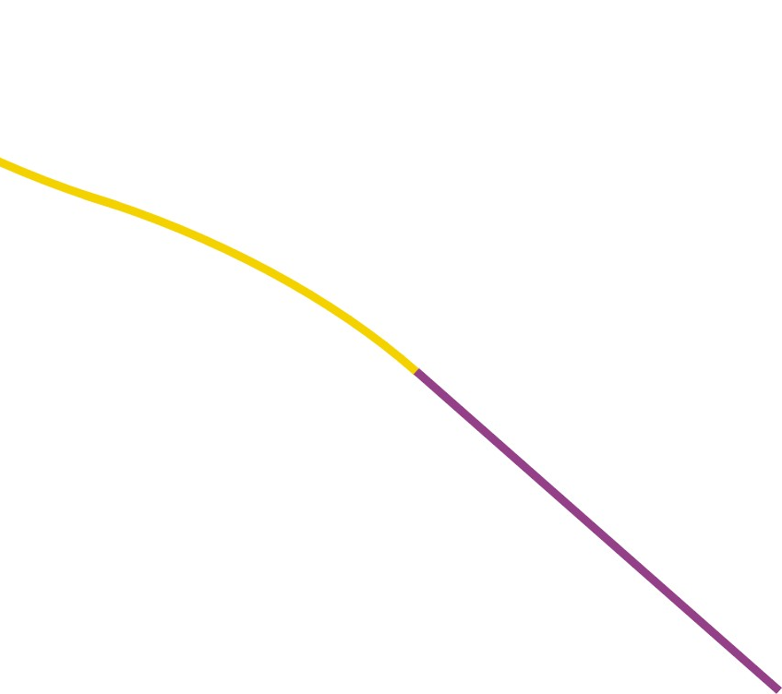

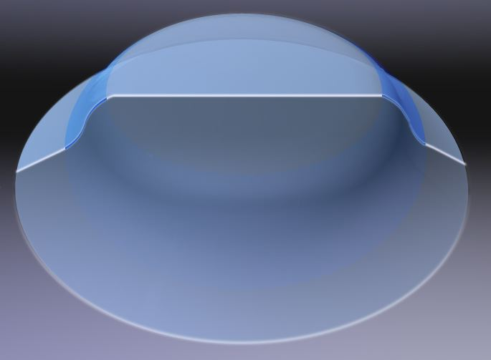
Paragon CRT
«Безопасная» Опорная Зона
Опорная Зона может проходить только по касательной,
по отношению к подлежащей поверхности роговицы.
Notes:
Третья зона линзы – Опорная Зона. На сагиттальном срезе линзы Paragon CRT Опорная Зона выглядит как отрезок прямой, т.к. вся опорная зона является сегментом конуса, а не сферы. Поэтому, она всегда направлена по касательной к подлежащей сферичной поверхности роговицы. Такое взаимоотношение поверхностей линза – роговица более щадяще для последней. При таком положении линзы никогда не возникает «ущемление» эпителия роговицы, что было не редким осложнением при использовании линз обратной геометрии со сферо-сферическими сегментами, т.е. линз, у которых все зоны представляли собой сегменты сфер. Точка соприкосновения опорной зоны и роговицы может быть перемещена ближе или дальше от края линзы путем изменения Угла Наклона Опорной Зоны.

Slide 14
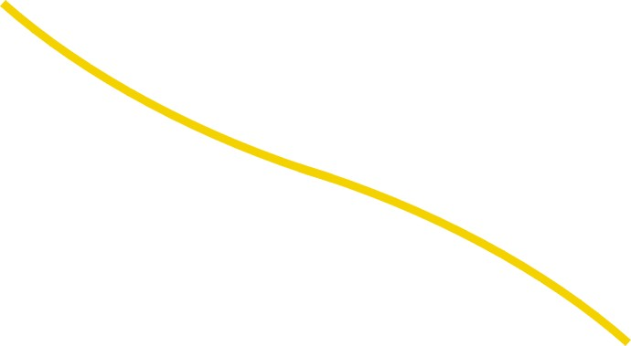
Угол Наклона Опорной Зоны Landing Zone Angle (LZA)
180°
LZA контролирует
«Приподнятость Края».
Опорная Зона – самая периферическая часть линзы. Изменение Угла Наклона Опорной Зоны (LZA) контролирует «Безопасную Опору».
Меньше Угол =
Больше Приподнятость
Края Линзы
-31°
Больше Угол =
Меньше Приподнятость
Края Линзы
-32°
-33°
-34°
Notes:
В то время, как Базовая Кривизна является математически вычисленной величиной, а Глубина Возвратной Зоны зависит от величины требуемой коррекции, Угол Наклона Опорной Зоны может быть различным и зависит от формы и кривизны поверхности пара-центральной зоны каждой отдельной роговицы. Эта переменная часто требует индивидуального подбора.

Slide 15
Угол Наклона Опорной Зоны
Слишком большой Угол Наклона перемещает точку соприкосновения слишком далеко от края линзы. Линза может быть слишком подвижной.
Чтобы отодвинуть точку соприкосновения ближе к краю линзы, уменьшив тем самым приподнятость края, Угол Наклона должен быть УВЕЛИЧЕН.
180°
-32°
Notes:
Прочитать слайд. Помните, что речь идет об отрицательных углах, и чем дальше от горизонта – тем больше отрицательный угол.

Slide 16
Угол Наклона Опорной Зоны
Уменьшение приподнятости края линзы при увеличении LZA
На 1 градус. 1-2 mm «затекания» слезы под край линзы –
Адекватно приподнятый край.
180°
33°
Notes:
Прочитать слайд.

Slide 17
Угол Наклона Опорной Зоны
Если угол увеличить еще на 1 градус, точка касания переместится
слишком близко к краю линзы. Под линзой очень мало слезы. Такая линза, скорее всего, будет слишком «узкой» и сильно «прилипнет» к поверхности глаза за ночь.
180°
34°
Notes:
Прочитать слайд.

Slide 18
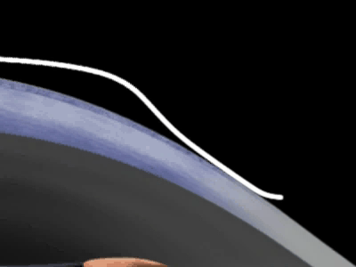
LZA
Угол Наклона Опорной Зоны меняет:
  Приподнятость Края
  Общую Сагиттальную Глубину
  Одновременно
    1 градус LZA меняет глубину линзы примерно на 15 микрон
Notes:
LZA контролирует и приподнятость края линзы, и (одновременно!) меняет ее Общую Сагиттальную Глубину.
Посмотрите, как меняется взаиморасположение линзы и поверхности роговицы в ее центре, при изменении Угла Наклона Опорной Зоны, увеличение или уменьшение угла одновременно меняет общую сагиттальную глубину линзы.

Slide 19
Выбор Первых Пациентов
Первые 5 – 10 пациентов (желательно):
  Пользователи МКЛ.
  Пользователи очковой коррекции (которые отказались от МКЛ).
  Имеют Миопию Средней Степени
    Рефракция (сфера) до -4.00D
    с роговичным астигматизмом не более -1.00D
    Плоский меридиан роговицы: 41.00D – 45.00D
Наберитесь немного опыта, прежде чем приступать к коррекции более сложных пациентов.
Notes:
Прежде чем приступать к описанию процесса!
Правильный подбор первых пациентов очень облегчит ваши первые шаги, познакомит с процессом и даст возможность более уверенно приступить к коррекции более сложных пациентов.
Прочитайте слайд.

Slide 20
Выбор Первых Пациентов
Постарайтесь избежать случаев, где:
  Более чем 0.75Д астигматизм, особенно если он периферический
  Роговицу нужно сделать площе чем 38.00D
    Например:
      Роговица K= 41.00D
      Миопия = -4.00D
      Целевая кривизна роговицы = 37.00D
  Превалирующий над сферой астигматизм
    Например: -0.75 –1.75 X180
Notes:
Прочитайте слайд о «сложных» кандидатах для начала практики.

Slide 21

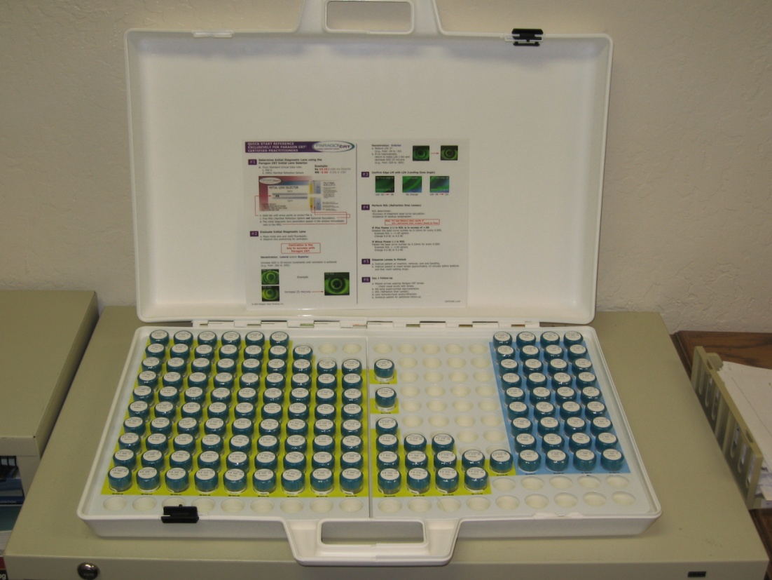
Диагностически-лечебный набор
Paragon CRT
Diagnostic Dispensing System (DDS)
Создан на основании опыта
100/136 линз Paragon CRT
  10/14 вариантов ВС
  Оптическая Сила - +0.50
  Диаметр - 10.5mm
  Различные RZD и LZA
  Материал –
  Paragon HDS®100
«Прописываемость»:
– около 80 %
Notes:
Набор линз совершенно необходим для подбора и одновременного прописывания (назначения) лечения пациентам. Стандартные наборы могут быть «Базовый» – 100 линз, и «Расширенный» – 136 линз. Набор из 100 линз содержит линзы 10^{и} вариантов Базовой Кривизны (ВС) в сочетаниях с различной величины RZD и LZA. Как правило, быстро распродается до 80% линз из набора.
Расширенный набор имеет дополнительные 36 линз 4х вариантов ВС для более плоских роговиц и больших степеней близорукости.

Slide 22
Подбор линз Paragon CRT
Необходимые Клинические Данные:
Кривизна Плоского Меридиана – K
Сферическая Рефракция
(без учета цилиндра)
Пример: K 43.25 @180 44.25 @ 90
Реф. -3.50 -0.50 X 180
Notes:
Для подбора линз Paragon CRT необходимы только 2 цифры из всех клинических данных. А именно: Кривизна (оптическая сила) Плоского Меридиана Роговицы и Сферическая часть рефракции (без учета астигматизма).
Средний радиус кривизны роговицы и сферо-эквивалент НЕ принимаются во внимание при подборе линз Paragon CRT.

Slide 23

Линейка для Подбора Линз
1.
<Sliding Tab>
3.
2.
86-550-33
-3.50
1. Двигайте линейку и найдите требуемую кривизну роговицы
2. В правой колонке найдите требуемую рефракцию
3. Параметры линзы найдете напротив значения рефракции
Notes:
Используйте Линейку для подбора необходимой линзы. Выдвигайте внутреннюю часть линейки до тех пор, пока стрелка не укажет на искомую кривизну роговицы. На каждой части линейки есть 2 ряда значений (выше и ниже прорези). Убедитесь, что стрелка указывает на нужное значение!
Найдите значение рефракции (только Сферическая часть) в колонке справа.
Прямо рядом со значением рефракции будут указаны параметры искомой линзы.
Прочитайте пример на слайде

Slide 24
Подбор достаточно прост. . .
Начните с Расчётной Линзы
Подберите линзу которая:
Центральна
Имеет 3-4 мм контакта в центре
Умеренное количество слезы пара-центрально
Проверьте приподнятость края
3-4mm
Центрация – ключ к успеху CRT
Notes:
После того, как линза была рассчитана и выбрана оденьте её на роговицу и воспользуйтесь флюоресцеиновым тестом для оценки адекватности посадки.

Slide 25
«Полезные Советы»:
Воспользуйтесь анестезирующими каплями перед примеркой первой линзы.
Это позволит сразу же провести флуоресцеиновый тест на правильность положения линзы.
Notes:
Прочитать слайд.

Slide 26
Как пользоваться Диагностическим набором Paragon CRT
Если у вас нет искомой линзы в наличии – начните с линзы с ближайшей имеющейся Базовой Кривизной (ВС).
Например:
Выберите линзу на 0.1 мм площе:
8.60/550/-33 8.70/550/-33
Notes:
В наборе НЕТ 2х одинаковых линз. Если пациенту требуется 2 одинаковые линзы: для одного глаза выберите искомую, а для другого, возьмите линзу с теми же параметрами RZD и LZA и ближайшим ВС.Чаще всего подойдет более плоская ВС.

Slide 27
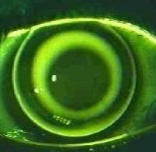
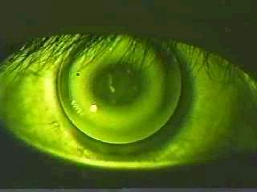
Подбор и Прописывание
Если Первая Линза
смещается в бок или к верху –
линза плоская
  Увеличивайте RZD на 25 микрон, пока не достигните центрации линзы
Боковое Смещение
Смещение к верху
.550 RZD
.575RZD
Notes:
После надевания Расчетной линзы, проверьте ее центрацию на роговице…

Slide 28
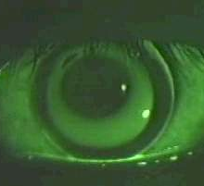
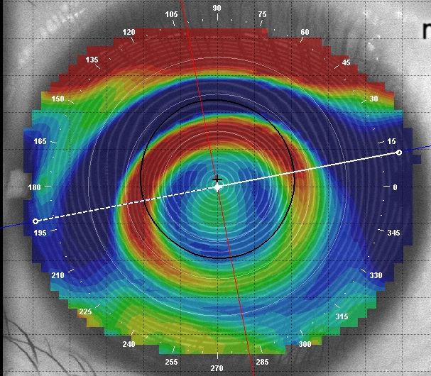
Децентрация к низу
Сагиттальная Глубина Слишком Большая.
Действия: Уменьшить Сагиттальную Глубину:
1. Уменьшить LZA на 1 шаг (15 микрон)
2. Уменьшить RZD на 1 шаг (25 микрон)
Notes:
Слишком глубокие линзы, наоборот – смещаются к низу. Наиболее часто причиной смещения линз вниз является слишком большой Угол Наклона Опорной Зоны. Часто, уменьшение LZA на 1 градус приводит к правильной центрации линзы. Помните, что любое уменьшение величины RZD или LZA приводят к уменьшению общей сагиттальной глубины линзы.

Slide 29
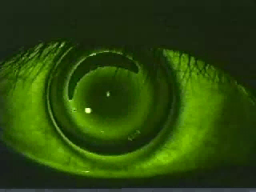
Если линза центрирована, но не создает достаточного контакта (аппланации) в центре роговицы
Шаг №1. Проверить приподнятость края, при недостаточном –уменьшить LZA на 1°*
Шаг №2. Уменьшать RZD на 25 микрон, пока достаточная аппланация не будет достигнута*
.575 RZD
*Проверяйте Центрацию линзы после каждого изменения параметров
.550 RZD
Notes:
Прочитать слайд…

Slide 30
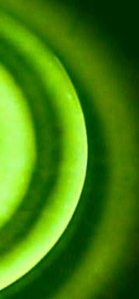
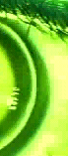
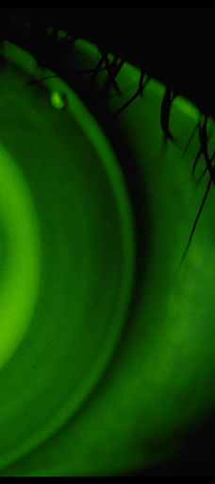
Правильная приподнятость края
Большая
Увеличить LZA
(–32 на –33)
Правильная
Малая
Уменьшить LZA
(–34 на –33)
Внимание: большая приподнятость края может привести
к децентрации
Notes:
Проверьте адекватность приподнятости края линзы. Этот слайд показывает разные варианты приподнятости и необходимые шаги для достижения правильного положения края линзы…

Slide 31
Рефракция Через Линзу
  Определяет:
    правильность расчета Базовой Кривизны
    наличие остаточного астигматизма
*Для оптимальной коррекции рефракция
через линзу должна быть «0.0».
Внимание: проверьте правильность калибровки
своих приборов
Notes:
После того как вы убедились в правильном положении линзы на роговице, проведите измерение рефракции через линзу.

Slide 32
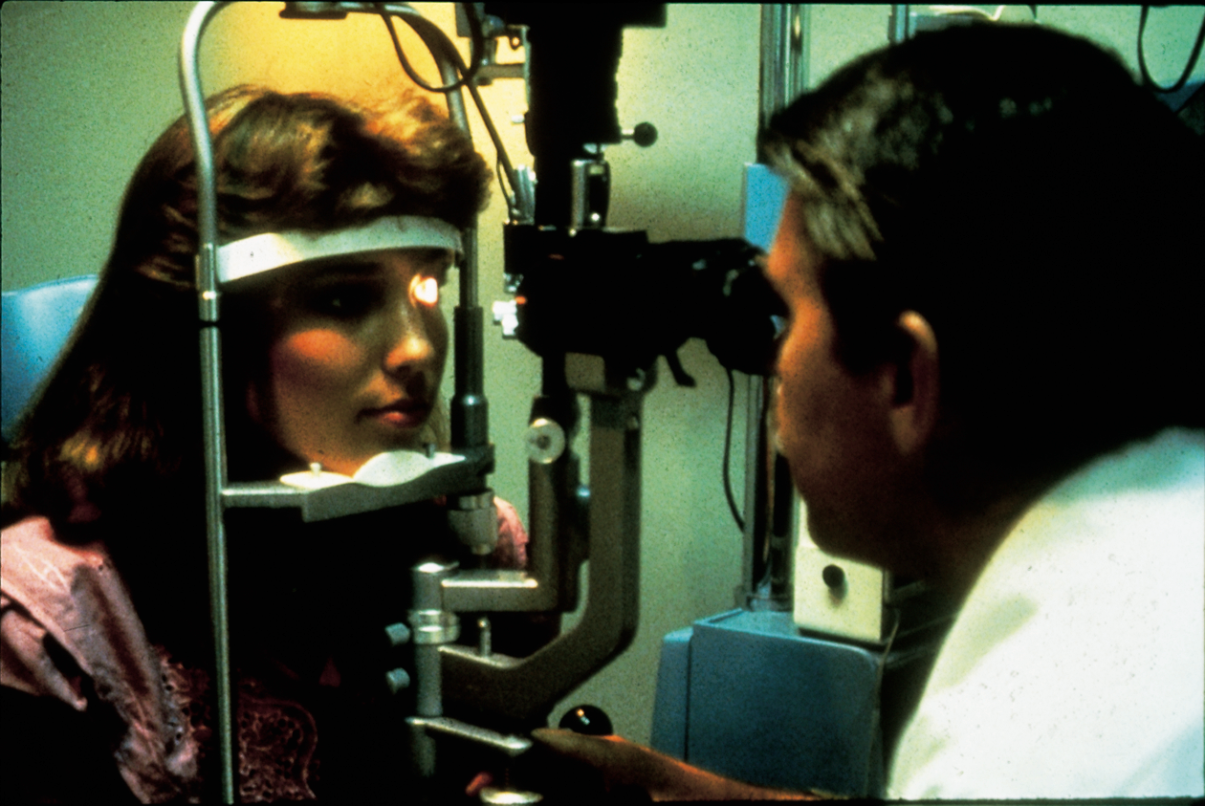
Наблюдение в Динамике
Notes:
После правильного подбора и прописывания линз, переходим к правильному наблюдению за пациентом.

Slide 33
Предлагаемый Режим Наблюдения
Проверяйте остроту зрения и правильное положение линз (по топографическим данным)
Частота наблюдений:
После первой ночи использования линз!
Через неделю
Через месяц
Три месяца
Шесть месяцев
Через 1 год
Notes:
Всегда просите пациентов приносить линзы на осмотры. Периодически проверяйте правильность ухода за линзами.
Если вы не уверены в правильности выбора линзы, пригласите пациента через 3 дня, чтобы удостовериться в адекватности линзы. Предоставьте себе возможность заменить линзу и добиться правильного положения и коррекции в короткие сроки.

Slide 34
«Первое Утро»
Пригласите пациента на ранние утренние часы вашего приёма.
Пациент должен прийти в линзах (по возможности)
Зрение в линзах
Рефракция через линзы
Проверить положение и подвижность линз (Биомикроскопия в Белом Свете)
Флуоресцеиновое исследование с синим и желтыми фильтрами
Снимите линзы и проверьте зрение и сделайте топограмму
Notes:
В первое утро после использования линз пригласите пациента на ранние часы приема. Очень важно, чтобы пациент пришёл в линзах. Это даст вам возможность более правильно оценить её положение.

Slide 35
Рефракция Через Линзу
  Определяет:
    правильность расчета Базовой Кривизны
    наличие остаточного астигматизма
*Для оптимальной коррекции рефракция
через линзу должна быть «0.0».
Notes:
Зачем проводить рефракцию через линзу? Только так мы можем перепроверить правильность расчета Базовой Кривизны и определить остаточный астигматизм. Для полной коррекции рефракция через линзу должна быть «нулевой»

Slide 36
Сферо-Цилиндрическая Рефракция через Линзу
Цилиндр, присутствующий при рефракции через линзу, скорее всего останется НЕ откорректированным*
*Как при использовании любых жестких линз, роговичный астигматизм будет компенсирован, когда линза находится на роговице.
Notes:
Если цилиндр проявляется при рефракции через линзу – он не будет откорректирован. Если исходный общий астигматизм больше роговичного – при коррекции останется «не роговичная» часть цилиндра. Если пациента и вас удовлетворяет зрение, полученное через линзу – вы можете выдать эту линзу пациенту, т.к. зрение, полученное по достижении окончательного эффекта Рефракционной Терапии, будет сопоставимо со зрением через линзу Paragon CRT.
Если пациент не удовлетворен качеством зрения через линзу – остановитесь! … Скорее всего, такой пациент – плохой кандидат для ортокератологии.

Slide 37
Рефракция Через Линзу
Гиперметропическая(+)
Уменьшить ВС на 0.10 mm на каждые 0.50D
Пример: OR= +1.00 sphere
Поменяйте 8.8 BC на 8.6 BC
Миопическая(-)
Увеличьте ВС на 0.10 mm на каждые 0.50D
Например: OR= -1.00 sphere
Поменяйте 9.0 BC на 9.2 BC
Notes:
Те же правила относятся при изменении ВС. На каждые 0.5D нужно изменить ВС на 0.1 мм. Если рефракция через линзу (+) – нужна более крутая Базовая Кривизна… прочитайте пример. И наоборот – при рефракции через линзу (-) – уплостите ВС… прочитайте пример.

Slide 38
Скорость Коррекции
Скорость коррекции очень индивидуальна
- В среднем коррекция за первую ночь = 2.00 D
  7-14 дней обычно достаточно для достижения стабильной искомой рефракции
    В переходный период можно использовать линзы Paragon CRT и днем (для улучшения зрения)
      Зрение всегда оптимально, когда линзы Paragon CRT надеты!
    Можно в этот период использовать одноразовые МКЛ при необходимости (обычно ½ исходной диоптрийности)
Notes:
Как правило, дополнительная коррекция на день может понадобиться пациентам с более высокой близорукостью и тем, кто привык к высокому зрению (как правило, пользователи МКЛ). Объясните пациенту происходящее. Пациент должен быть готов к тому, что зрение будет улучшаться постепенно, а стабилизация эффекта наступит приблизительно на 5-10 день. Чем больше близорукость, тем больше времени потребуется на достижение стабильного результата коррекции.

Slide 39
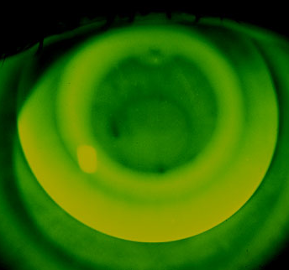
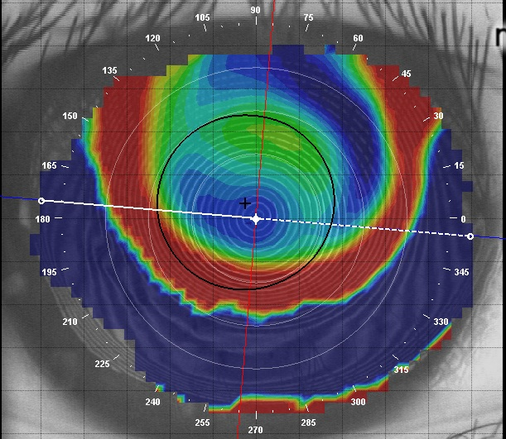
Топографические Исследования
(при возможности)
  Оценить зону апланации можно с флуоресцеиновой пробой
  Топография покажет положение линзы на «закрытом глазу»
Notes:
Топография роговицы – лучший метод контроля зоны аппланации (воздействия) ортокератологических линз на роговицу. Иногда кажется, что на открытом глазу линза не центрирована, однако топография подтверждает правильное положение линзы на закрытом глазу, и, следовательно – правильность коррекции в ночное время.
В случаях ригидной глазной щели, глубоко посаженных глаз не всегда можно правильно оценить действие линзы только по флюоресцеиновому тесту при открытых глазах

Slide 40
Замена Линз в Ходе Лечения
Центрация линз – это основа
  Изменения параметров линзы для достижения центрации должны быть сделаны при первом же осмотре (первый утренний визит).
  Если линза центрирована и рефракция через линзу «0.0» – не меняйте линзу из-за не полной коррекции. Подождите 1 неделю.
Notes:
Частая ошибка начинающего врача – замена линзы при первом визите при частичной коррекции. Если линза смещена, и это подтверждено топографическими данными – сразу меняйте линзу для ее центрации. Если линза центрирована, но желаемая рефракция еще не достигнута после первой ночи использования – ничего не меняйте. Подождите 1 неделю.

Slide 41
Когда Менять Линзы!

Slide 42
Замена линзы при первом осмотре
Децентрация, подтвержденная топографически
Неприемлемая Острота Зрения через линзу
  Сила Линзы (ВС)
  Возможные проблемы с гидратацией и поверхностью новой линзы
Дискомфорт и Биомикроскопические находки
  Не адекватная приподнятость края
  Прокрашивание эпителия
  «Залипание» линзы
Notes:
Поскольку линзы поставляются сухими, то новую линзу следует хорошо увлажнить перед одеванием. В противном случае под линзой может скапливаться воздух и мешать правильной оценке положения выбранной линзы.

Slide 43
НЕ Менять:
При…
  Центральной аппланации
  Приемлемой Рефракции через линзу (не минусовой!)
  Пациент доволен результатом
    Не полная коррекция вполне возможна в первый день.
    Назначьте следующий визит не меняя линз.
Notes:
Помните, что рефракционный эффект действия линзы достигается не сразу. Дольше времени потребуется при высокой степени близорукости, наличии астигматизма, плоской либо слишком крутой роговице.

Slide 44
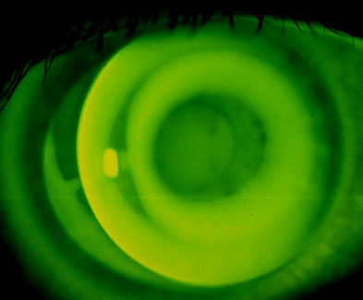
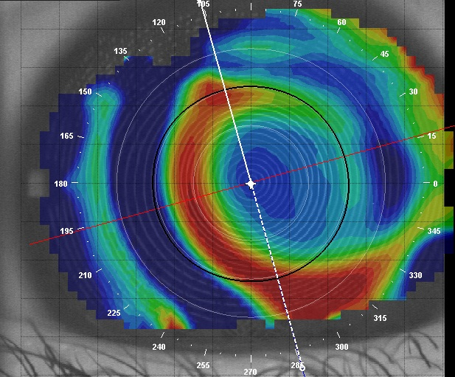
Верхняя/Боковая Децентрация
Шаг #1
  Увеличить RZD на 25 микрон, не меняя LZA:
  550/-33 поменять на 575/-33
Шаг #2
  Увеличить LZA 1°, не меняя RZD
  575/-33 поменять на 575/-34
Шаг #3
- Подумайте о большем диаметре
Если после всех шагов линза не центрирована – обратитесь к консультанту компании Paragon
Notes:
Если при первом утреннем визите линза децентрирована и это подтверждено топографически – меняйте параметры линзы для ее центрации. При этом нет необходимости прерывать лечение. Просто поменяйте линзу и назначьте новую дату визита.

Slide 45
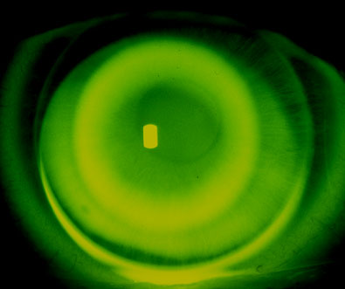
Децентрация Книзу
Шаг #1
  Уменьшить LZA на 1º
  550/-33 поменять на 550/-32
Если Центрация не достигнута:
Шаг #2
  Уменьшать RZD с шагом 25 микрон до достижения центрации:
  550/-32 поменять на 525/-32
Notes:
Прочитать слайд

Slide 46
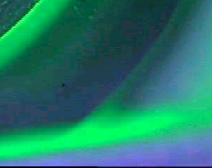

Недостаточная приподнятость края
Пример:
Заменить на линзу с LZA на 1° меньше
Проверьте Центрацию!
-33° LZA
-32° LZA

Slide 47
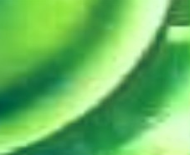
Слишком поднятый край
Например:
Заменить на линзу с большим LZA на 1°
Проверьте Центрацию!
-31° LZA
-32° LZA
Notes:
Для стабильного положения линзы зона посадки должна быть больше возвратной зоны, что легко оценить при флюоресцеиновой пробе.

Slide 48
«Ключи» к Успеху
Близорукость >5.00 D требует этапности: Первое – центрация, затем – коррекция.
  Всегда жертвуйте зоной аппланации ради центрации.
    Берите линзу с RZD больше на 25 микрон, чем расчетная. Это облегчит центрацию.
  Через 10-14 дней лечения более плоская линза легко центрируется и приведет к полной коррекции
Notes:
Когда вы будете уверены в своих результатах и захотите заняться более сложными пациентами с более высокой миопией, приступайте к двухэтапной процедуре. Выберите линзу на 25 микрон глубже, чем расчетная. Проверьте центрацию. При правильной центрации и не достаточной аппланации – выдайте линзу. Через 10-14 дней ношения, при наличии остаточной миопии – замените на более плоскую. Линза центрируется за счет сформированного первой линзой «ложа» и откорректирует остаточную миопию.

Slide 49

«Ключи к Успеху» (продолжение)
Расширенный Набор
Дополнительные 36 линз, дополнительные 4 Базовые Кривизны (более плоские) для коррекции более высоких степеней близорукости, или более плоских роговиц.
Так же линзы с Двойными Осями - Dual Axis™ для коррекции пациентов с выраженным роговичным астигматизмом.
Notes:
Для рефракционной терапии близорукости на более плоских роговицах и при больших степенях миопии используется расширенный набор с большими значениями ВС. При астигматизме более 1.75Д воспользуйтесь специальными линзами Dual Axis. Алгоритм подбора торических линз представлен в отдельной презентации.
Обратите внимание, что компания Парагон – единственная выпускает торические ортокератологические линзы!

Slide 50
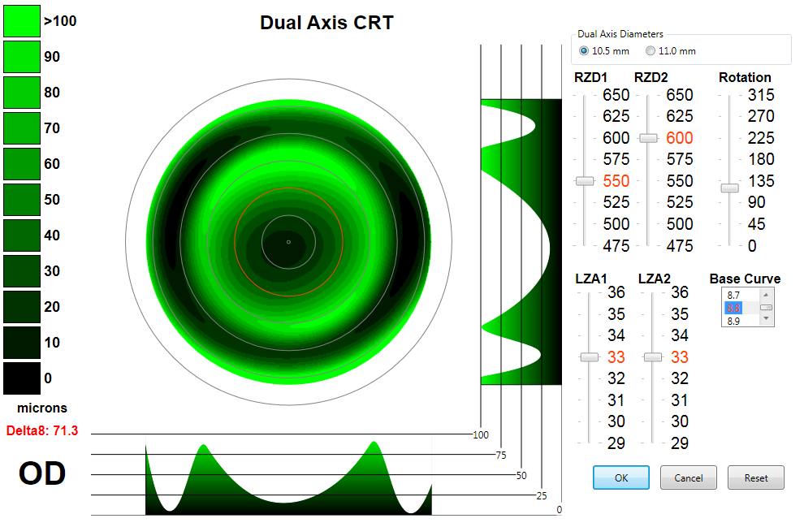
«Ключи к Успеху» (продолжение)
Компания Парагон создала программное обеспечение для подбора линз Paragon CRT. Программное обеспечение работает с топографами: Medmont*, Keratron*, Oculus*, Atlas 9000 and Tomey.
Paragon CRT®
Paragon CRT Dual Axis®
*direct links available
Notes:
Вы можете узнать больше и заказать программное обеспечение у вашего дистрибьютора.

Slide 51
Поздравляем с Вашим Правильным Выбором!
Notes:
Вы закончили просмотр начального обучающего курса. Поздравляем!
Для окончания обучения вам нужно пройти маленький тест.
Для того, чтобы пройти тест, пожалуйста, распечатайте экзаменационный лист и заполните его. Заполненный тест отсканируйте и отправьте вашему дистрибьютору.
По результатам пройденного теста вы получите электронный вариант сертификата компании Paragon от вашего дестрибьютора и будете зарегистрированы на сайте компании. После получения набора DDS станете обладателем оригинального диплома компании Парагон, дающего право на работу в методикой рефракционной терапии Парагон CRT100.
Спасибо за внимание.

Slide 52
Квалификационный Тест
18 Вопросов

Slide 53
1. Примерная толщина эпителия роговицы человека?
A. 130 микрон
B. 50 микрон
C. 80 микрон

Slide 54
2. Фиксированный диаметр Базовой Кривизны (ВС) линз Paragon CTR, и диаметр создаваемой оптической зоны составляет:
A. 5.0 mm
B. 7.0 mm
C. 6.0 mm

Slide 55
3. Какой параметр линзы Paragon CRT никогда не меняется для центрации линзы?
A. LZA (Угол Наклона Опорной Зоны)
B. BC (Базовая Кривизна)
C. RZD (Глубина Возвратной Зоны)

Slide 56
4. Какая оптимальная рефракция через линзу для линз Paragon CRT?
A. -0.50
B. «0.0»
C. от +0.50 до -0.50

Slide 57
5. Если Рефракция через линзу -1.00D, какие изменения Базовой Кривизны линзы необходимы для достижения «0» рефракции?
A. Увеличить радиус на .20mm
B. Уменьшить на .10mm
C. Уменьшить на .20mm

Slide 58
Какая из этих линз Paragon CRT имеет большую сагиттальную глубину?
A. 8.6 .550 -33
B. 8.6 .550 -32
C. 8.6 .575 -33

Slide 59
7. При смещении линзы Paragon CRT вверх, какое требуется оптимальное изменение параметров (из перечисленных) для ее центрации?
A. Увеличить RZD
B. Уменьшить RZD
C. Уменьшить радиус BC

Slide 60
8. При смещении линзы Paragon CRT вниз, какое оптимальное изменение параметров (из перечисленных) для ее центрации?
A. Увеличить LZA
B. Уменьшить LZA
C. Увеличить радиус BC

Slide 61
9. Глубину Возвратной Зоны можно менять с шагом:
A. 15 микрон
B. 7 микрон
C. 25 микрон

Slide 62
10. Изменение Угла Наклона Опорной Зоны (LZA) на 1 градус меняет общую сагиттальную глубину линзы на:
A. 15 микрон
B. 25 микрон
C. 7 микрон

Slide 63
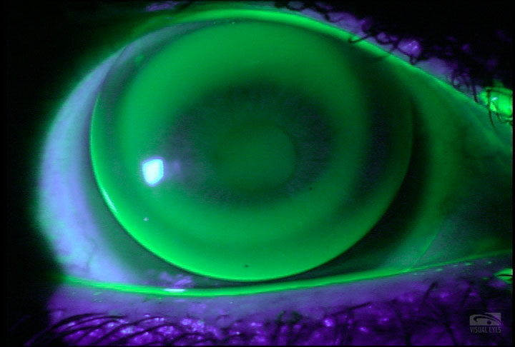
11. Линза Paragon CRT на глазу пациента имеет слишком приподнятый край. Что делать?
A. Уменьшить LZA
B. Увеличить LZA
C. Ничего не менять

Slide 64
12. Линза Paragon CRT на глазу пациента имеет недостаточно приподнятый край. Что делать?
A. Уменьшить LZA
B. Увеличить LZA
C. Ничего не менять

Slide 65
13. Каковы возрастные ограничения для применения линз Paragon CRT?
A. Нет ограничений
B. Старше 18
C. Старше 21

Slide 66
14. После начала использования линз Paragon CRT когда нужно назначить следующий визит, что бы убедиться в правильной центрации линз?
A. 1 неделя
B. 1 день
C. 1 месяц

Slide 67
15. Какой (приблизительно) период проходит до полной коррекции при использовании линз Paragon CRT?
A. от 7 до14 дней
B. 1 месяц
C. 2 месяца

Slide 68
16. При использовании Расчетной Линейки для подбора линз Paragon CRT, какие два клинических параметра используются?
A. Крутой Меридиан Роговицы и
Сферическая часть рефракции
B. Плоский Меридиан Роговицы и
Сферо-эквивалент
C. Плоский Меридиан Роговицы и
Сферическая часть рефракции

Slide 69
17. Форма Опорной Зоны линзы Paragon CRT лает возможность:
A. Врезаться в эпителий роговицы
B. Создать слой слезы под краем линзы
C. Изменять радиус Кривизны

Slide 70
18. Основываясь на решении комиссии FDA, какие пациенты являются хорошими кандидатами для Рефракционной Терапии линзами Paragon CRT?
A. Миопия до -8.00D, с астигматизмом
до -2.50D
B. Миопия до -6.00D, с астигматизмом
до -2.00D
C. Миопия до -6.00D, с астигматизмом
до -1.75D
Notes:
Направьте ваш экзаменационный лист с отмеченными ответами вашему дистрибьютору и получите подтверждение о сдаче экзамена.
Вам будет направлена электронная версия вашего сертификата.
Зарегистрируйтесь на сайте www.crt.club для рассылки новостей и свежих публикаций по ортокератологии.
С уважением, эксклюзивный дистрибьютор компании Парагон – USU Co. Inc

Slide 71

Регистрация на сайте http://www.crt.club/doctors/reg-doctor.html для рассылки новостей и свежих публикаций по ортокератологии

